Slide 1

Socket Programming
孟宁
关注孟宁

Slide 2
什么是Socket
独立于具体协议的网络编程接口
在ISO模型中，主要位于会话层和传输层之间
BSD Socket（伯克利套接字）是通过标准的UNIX文件描述符和其它程序通讯的一个方法，目前已经被广泛移植到各个平台。

Slide 3
套接字：描述符
OS将文件描述符实现为一个指针数组，指向一个内部的数据结构：进程描述符表的下标
套接字和文件类似，每个活动套接字使用一个小整数标识，进程的文件描述符和套接字描述符值不能相同
socket函数：创建套接字描述符（不是open函数）

Slide 4
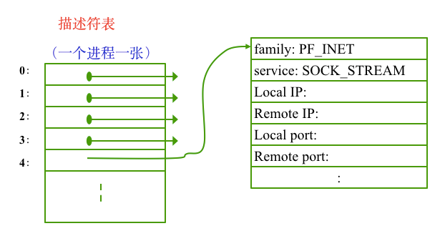
调用socket将创建一个新的描述符条目

Slide 5
主动套接字和被动套接字
创建方式相同，使用方式不同
等待传入连接的套接字——被动，如服务器套接字
发起连接的套接字——主动，如客户套接字
指明端点地址：创建时不指定，使用时指明
TCP/IP需要指明协议端口号和IP地址
TCP/IP协议族：PF_INET
TCP/IP的地址族：AF_INET

Slide 6
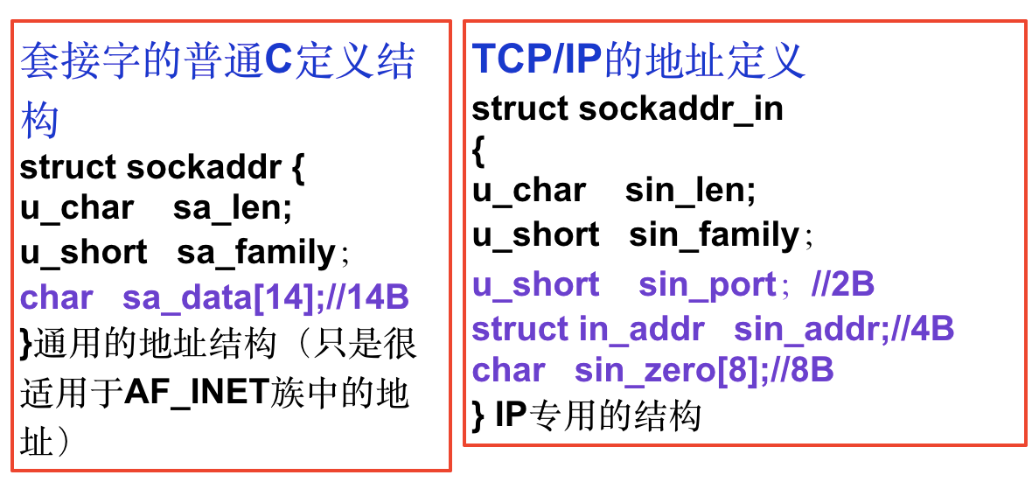
地址结构

Slide 7
Socket类型
流式套接字(SOCK_STREAM)
提供了一个面向连接、可靠的数据传输服务，数据无差错、无重复的发送且按发送顺序接收。内设置流量控制，避免数据流淹没慢的接收方。数据被看作是字节流，无长度限制。
数据报套接字(SOCK_DGRAM)
提供无连接服务。数据包以独立数据包的形式被发送，不提供无差错保证，数据可能丢失或重复，顺序发送，可能乱序接收。
原始套接字(SOCK_RAW)
可以对较低层次协议，如IP、ICMP直接访问。

Slide 8
Linux Socket
不同操作系统中的Socket
Windows Socket (Winsock)
Linux Socket (BSD Socket)
Linux Socket
基本上就是BSD Socket
需要使用的头文件
数据类型：#include <sys/types.h>
函数定义：#include <sys/socket.h>

Slide 9
Socket API函数
socket 创建套接字
connect 建立连接
bind 绑定本机端口
listen 监听端口
accept 接受连接
recv, recvfrom 数据接收
send, sendto 数据发送
close, shutdown 关闭套接字
在UNIX和Linux中，read和write可以代替recv和send,因为调用相同的内核函数实现。

Slide 10
Socket Function
int socket( int domain, int type, int protocol)
功能：创建一个新的套接字，返回套接字描述符
参数说明：
domain：域类型，指明使用的协议栈，如TCP/IP使用的是 PF_INET
type: 指明需要的服务类型, 如
SOCK_DGRAM: 数据报服务，UDP协议
SOCK_STREAM: 流服务，TCP协议
protocol:一般都取0
举例：s=socket(PF_INET,SOCK_STREAM,0)

Slide 11
Connect Function
int connect（int sockfd,struct sockaddr *server_addr,int sockaddr_len）
功能： 同远程服务器建立主动连接，成功时返回0，若连接失败返回－1。
参数说明：
Sockfd:套接字描述符，指明创建连接的套接字
Server_addr:指明远程端点：IP地址和端口号
sockaddr_len :地址长度

Slide 12
bind function
int bind(int sockfd,struct sockaddr * my_addr,int addrlen)
功能：为套接字指明一个本地端点地址TCP/IP协议使用sockaddr_in结构，包含IP地址和端口号，服务器使用它来指明熟知的端口号，然后等待连接
参数说明：
Sockfd:套接字描述符，指明创建连接的套接字
my_addr:本地地址，IP地址和端口号
addrlen :地址长度
举例：bind(sockfd, (struct sockaddr *)&address, sizeof(address));

Slide 13
listen
int listen(int sockfd,int input_queue_size)
功能：
面向连接的服务器使用它将一个套接字置为被动模式，并准备接收传入连接。用于服务器，指明某个套接字连接是被动的
参数说明：
Sockfd:套接字描述符，指明创建连接的套接字
input_queue_size:该套接字使用的队列长度,指定在请求队列中允许的最大请求数
举例：listen(sockfd,20)

Slide 14
accept
int accept(int sockfd, void *addr, int *addrlen);
功能：获取传入连接请求，返回新的连接的套接字描述符。为每个新的连接请求创建了一个新的套接字，服务器只对新的连接使用该套接字，原来的监听套接字接受其他的连接请求。新的连接上传输数据使用新的套接字，使用完毕，服务器将关闭这个套接字。
参数说明：
Sockfd:套接字描述符，指明正在监听的套接字
addr:提出连接请求的主机地址
addrlen:地址长度
举例：new_sockfd = accept(sockfd, (struct sockaddr *)&address, &addrlen);

Slide 15
sendto
int sendto(int sockfd, const void * data, int data_len, unsigned int flags, struct sockaddr *remaddr,int remaddr_len）
功能：基于UDP发送数据报，返回实际发送的数据长度，出错时返回－1
参数说明：
sockfd:套接字描述符
data:指向要发送数据的指针
data_len:数据长度
flags:一直为0
remaddr:远端地址：IP地址和端口号
remaddr_len :地址长度
举例：sendto(sockfd,buf,sizeof(buf),0,(struct sockaddr *)&address, sizeof(address));

Slide 16
send
int send(int sockfd, const void * data, int data_len, unsigned int flags)
功能：
在TCP连接上发送数据,返回成功传送数据的长度，出错时返回－1。send会将外发数据复制到OS内核中
参数说明：
sockfd:套接字描述符
data:指向要发送数据的指针
data_len:数据长度
flags:一直为0
举例(p50)：send(s,req,strlen(req),0);

Slide 17
recvfrom
int recvfrom(int sockfd, void *buf, int buf_len,unsigned int flags,struct sockaddr *from,int *fromlen);
功能：从UDP接收数据，返回实际接收的字节数，失败时返回－1
参数说明：
Sockfd:套接字描述符
buf:指向内存块的指针
buf_len:内存块大小，以字节为单位
flags:一般为0
from:远端的地址，IP地址和端口号
fromlen:远端地址长度
举例：recvfrom(sockfd,buf,8192,0, ,(struct sockaddr *)&address, &fromlen);

Slide 18
recv
int recv(int sockfd, void *buf, int buf_len,unsigned int flags);
功能：
从TCP接收数据,返回实际接收的数据长度，出错时返回－1。服务器使用其接收客户请求，客户使用它接受服务器的应答。如果没有数据，将阻塞，如果收到的数据大于缓存的大小，多余的数据将丢弃。
参数说明：
Sockfd:套接字描述符
Buf:指向内存块的指针
Buf_len:内存块大小，以字节为单位
flags:一般为0
举例：recv(sockfd,buf,8192,0)

Slide 19
close
close(int sockfd);
功能：
撤销套接字。如果只有一个进程使用，立即终止连接并撤销该套接字，如果多个进程共享该套接字，将引用数减一，如果引用数降到零，则撤销它。
参数说明：
Sockfd:套接字描述符
举例：close(socket_descriptor)

Slide 20
转换函数
IP地址转换函数
inet_addr() 点分十进制数表示的IP地址转换为网络字节序的IP地址
inet_ntoa() 网络字节序的IP地址转换为点分十进制数表示的IP地址
字节排序函数
htonl 4字节主机字节序转换为网络字节序
ntohl 4字节网络字节序转换为主机字节序
htons 2字节主机字节序转换为网络字节序
ntohs 2字节网络字节序转换为主机字节序

Slide 21
域名解析等相关函数
gethostname 获得主机名
getpeername 获得与套接口相连的远程协议地址
getsockname 获得套接口本地协议地址
gethostbyname 根据主机名取得主机信息
gethostbyaddr 根据主机地址取得主机信息
getprotobyname 根据协议名取得主机协议信息
getprotobynumber 根据协议号取得主机协议信息
getservbyname 根据服务名取得相关服务信息
getservbyport 根据端口号取得相关服务信息
getsockopt/setsockopt 获取/设置一个套接口选项
ioctlsocket 设置套接口的工作方式

Slide 22
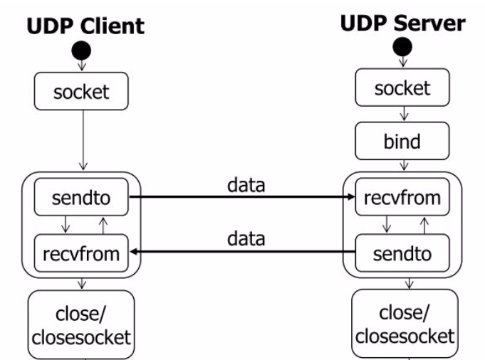

Slide 23
